Slide 1
Realizado por:
Javier García
Rafael Garrido
Rocío López
Francisco Muñoz

Slide 2
ESPACIOS PROTEGIDOS
LA PENINSULA IBÉRICA E ISLAS

Slide 3
¿Qué son los espacios protegidos?
Son cualquier paraje natural protegido por el Estado.
En el se encuentran distintos tipos de animales y plantas.
Se realizan actividades científicas, que no pongan en peligro al paraje.

Slide 4
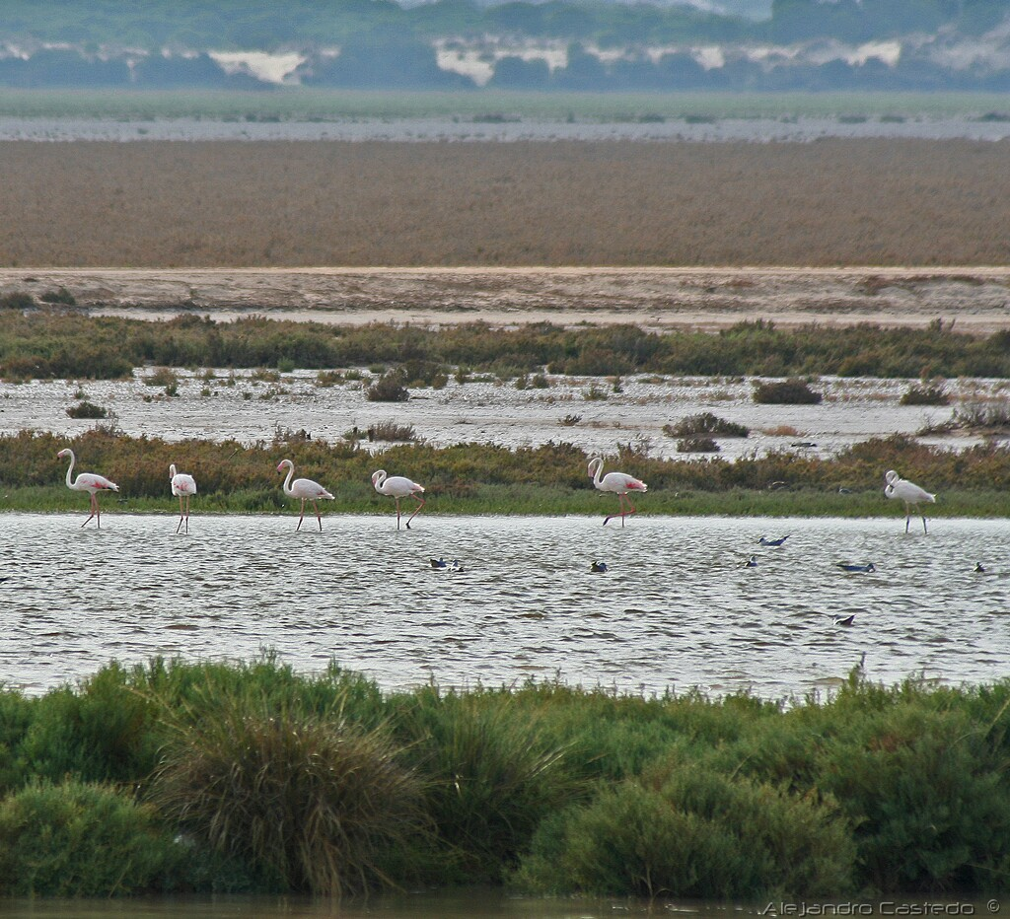
Sur de Andalucía:
Doñana: presenta una gran diversidad de espacios naturales,dunas,lagunas,marismas…
Tiene una fauna muy diversificada.
Acoge a más de 200.000 especies acuáticas en invierno.
DOÑANA.

Slide 5
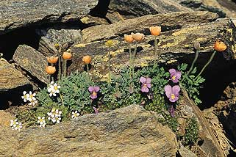
Sur de Andalucía:
Sierra Nevada: Son las cumbres mas elevadas de la Península ibérica.
Contiene gran variedad de vegetación endémica.
Las bajas temperaturas facilitan el crecimiento de alguna plantas.
VEGETACIÓN DE SIERRA NEVADA.

Slide 6
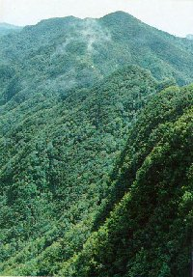
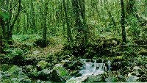
Archipiélago Canario:
Garajonay se encuentra en la isla de la Gomera.
Garajonay: Posee uno de los mejores bosques de laurisilva conservados del mundo.
Las distintas especies vegetales dependen de una serie de condiciones topográficas.
BOSQUE DE LAURISILVAS.

Slide 7
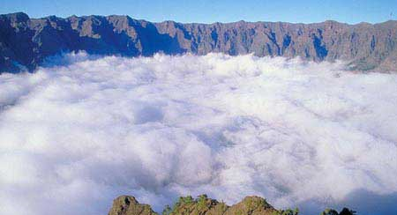
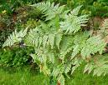
Archipiélago Canario:
Caldera de Taburiente se encuentra en la Palma.
Normalmente el cráter esta cubierto por una espesa niebla.
Caldera de Taburiente: Se trata de un antiguo cráter de casi 30 km. de perímetro.
En el crece una gran cantidad de vegetación. Ejemplo: pino canario, helechos, codesos.
CODESOS
HELECHOS.

Slide 8
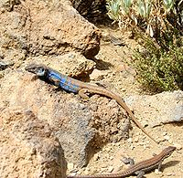
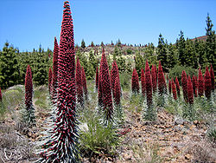
Archipiélago Canario:
El paraje natural del Teide se encuentra en la Palma de Gran Canaria.
Cuenta con más de 100 especies vegetales y otros tantas animales.
Fauna: Lagarto tizón, pinzón del Teide.
LAGARTO TIZÓN.
PINZON DEL TEIDE.

Slide 9
Espacios Protegidos
Norte de la península , Este de la península y Centro de la península Ibérica

Slide 10
Norte de la Península Ibérica
Zona Cantábrica
Picos de Europa: Es el parque nacional más antiguo de España (1918). Escasas formaciones de calizas carboníferas. Vegetación de matorrales y bosques mixtos, en un entorno oceánico. Nos encontramos con hayas, robles y abedules, entre otras especies. En la fauna podemos destacar al oso pardo y al uruguayo

Slide 11
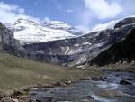
Norte de la Península Ibérica
Aigüestortes i Estany de Sant Maurici :Este es un claro ejemplo de relieve glaciar. Nos encontramos con bosques caducifolios , abetos y pinos .En la fauna podemos destacar distintas especies:
Gatos monteses , víboras , buitres , águilas reales, etc.…
Ordesa y Monte perdido :Se caracteriza por sus paisajes de origen glaciar. Hay unas 2000 especies de floras , entre los que se encuentran los abedules , hayas, musgos y líquenes. En la especie animal nos encontramos con jabalíes , zorros , tejones, etc...
Zona Pirenaica

Slide 12
Norte de la Península Ibérica
Zona De Galicia
Islas Atlánticas de Galicia: Se han contabilizado 200 tipos de algas y 400 especies vegetales terrestres. En la fauna podemos destacar la gaviota, el cormorán moñudo, peces, moluscos, crustáceos, varias especies de delfines, etc…

Slide 13
Este de la península Ibérica
Archipiélago de Cabrera:
Hay 450 tipos de vegetación .
Se encuentran matorrales mediterráneos y pinos. En la fauna podemos encontrar tortugas , halcones , salmones , gaviotas, etc... En los fondos marinos destacan las praderas de posidonia.

Slide 14
Centro de la península ibérica
Cabañeros: Lo podemos localizar en los Montes de Toledo. La vegetación se compone por encinas , alcornoques , fresnos ,etc.… Y en la fauna nos encontramos con águilas, cigüeñas , ciervos y linces (Fauna Mediterránea)
Tablas de Daimiel: Es una zona húmeda en el curso del Guadiana. Está sobre suelo calizo y nos encontramos con acuíferos por toda la zona. En la fauna se aprecia la nutria , comadreja , cigüeña , garza, etc…

Slide 15
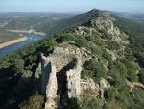
Centro de la península ibérica
Monfragüe. La vegetación es de bosque y matorral mediterráneo, donde podemos encontrarnos con algún que otro alcornoque. En la fauna destacan animales como buitres , águilas , linces, nutrias , culebras , leopardos, etc.…

Slide 16
Recursos Naturales
Relieve , Suelo , Clima

Slide 17
El Relieve
El Relieve es el soporte de los asentamientos de los humanos, y hay dos rasgos que repercuten, el relieve :
Dificulta las comunicaciones
La construcción de infraestructuras es muy costosa

Slide 18
Los Suelos
La actividad de los suelos influye en la actividad agraria ,la calidad del suelo es baja .
Zona Silícea formadas por pizarra y granito
Tipos
Zona Caliza formada por la calcita
Zona arcillosa con arcillas que han formado llanuras

Slide 19
El Clima
El clima de España favorece a algunas energías alternativas y vienen muchos turistas gracias al clima
Algunos tipos de energías

Slide 20
Recursos naturales de España
Aguas , Vegetación , El Mar

Slide 21
Recursos naturales
Un recurso natural es una característica del medio físico que tiene utilidad para el ser humano.
En ese sentido, cualquier elemento del entorno natural es un recurso cuando puede ser aprovechado social y económicamente.

Slide 22
Las aguas
Se obtienen de los ríos y de los lagos, así como de los acuíferos subterráneos.
En nuestro país es normal que se produzcan meses de sequía, por eso hay que consumir el agua de manera responsable.

Slide 23
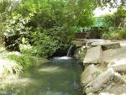
La vegetación
Los bosques mejoran la calidad medioambiental y poseen un gran valor económico, ya que proporcionan alimentos, materias primas y fuentes de energía.

Slide 24
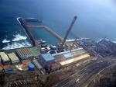
El mar
Es importante por las reservas de agua que contiene, aprovechables a través de plantas desalinizadoras. (Obtención de agua dulce por medio de agua salada )
También proporciona recursos alimenticios, minerales y energéticos.

